Slide 1





HASIL OBSERVASI SIGNAL DI SUMSELBI (SUMSEL DAN JAMBI)
Tim:
1. Malik Akbar
2. Muhammad Irfan Karim
3. Luqman Agus Dwiyono
4. Rizki Ramadan
5. Yoga Fanhari

Slide 2
Speed Test
Kecepatan akses mempunyai ukuran yang berbeda sesuai dengan provider atau saluran yang Anda gunakan untuk mengakses internet tersebut. Ukuran kecepatan akses internet adalah besarnya bandwidth atau dari lebar pita. Bandwidth merupakan ukuran untuk memindahkan data atau file dari besarnya kapasitas data tersebut. Kecepatan akses akan semakin besar jika bandwidth yang dimiliki juga besar.

Slide 3
Decibel-milliwatt
dBm (dB _{mW} atau desibel-milliwatts) adalah satuan level yang digunakan untuk menunjukkan bahwa rasio daya dinyatakan dalam desibel (dB) dengan mengacu pada satu miliwatt (mW). Satuan level ini digunakan dalam jaringan komunikasi radio, gelombang mikro, dan serat optik sebagai ukuran daya absolut yang nyaman karena kemampuannya untuk menunjukkan nilai yang sangat besar dan sangat kecil dalam bentuk yang singkat dibandingkan dengan dBW , yang direferensikan ke satu watt (1000 mW) ).

Slide 4
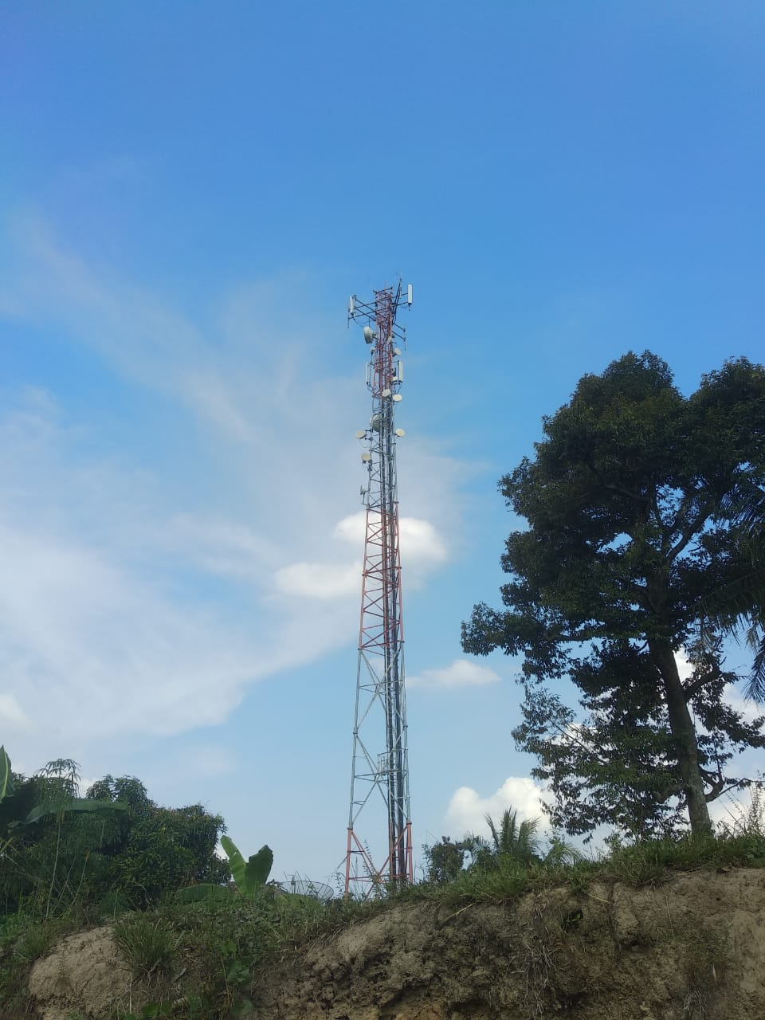
BTS TELKOMSEL DI BATURAJA

Slide 5
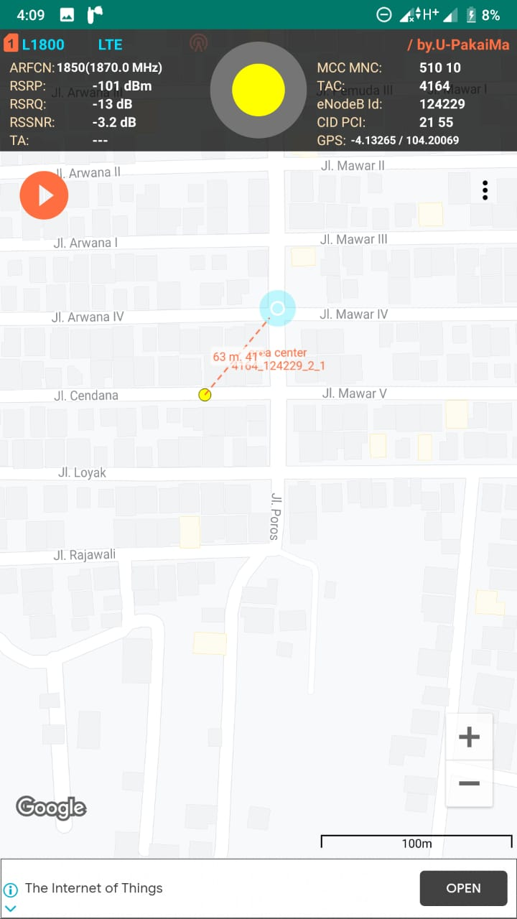
Jarak pengukuran dari BTS TELKOMSEL

Slide 6
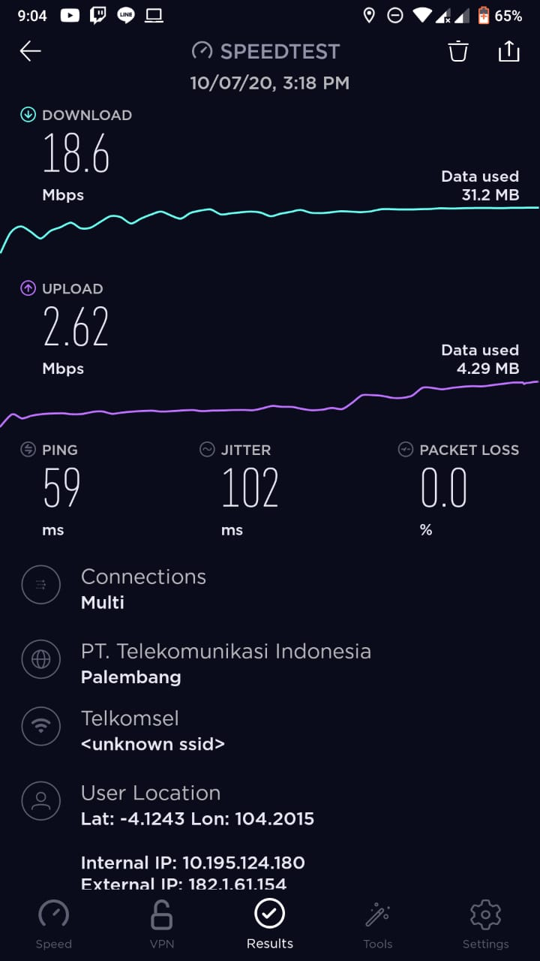
Kecepatan dari provider TELKOMSEL menggunakan speedtest ookla

Slide 7
Data yang didapat setelah dari sebuah Analisa bts TELKOMSEL Di Baturaja
Provider | dBm | Speed test | Analisa
Telkomsel | -101 dBm | Unduh: 18,6 Mbps Unggah: 2,62 Mbps | Untuk provider telkomsel di daerah Baturaja, ping yang didapat yaitu 59 ms jitter 102 ms, dan packet loss 0,0%
Kami mengukur sinyal dari tower dengan jarak 63 m dan penggunaan jaringan 3G.

Slide 8
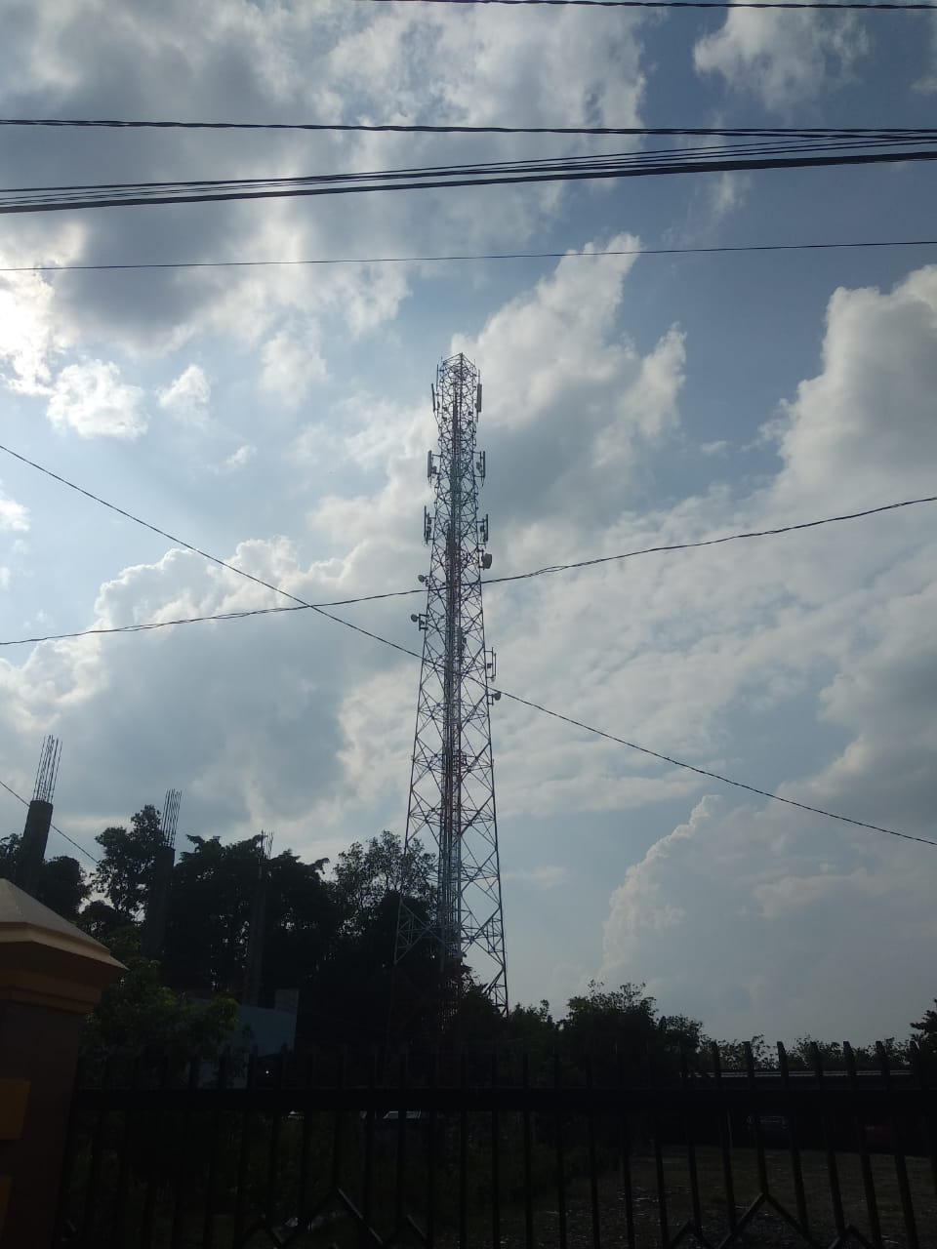
BTS TELKOMSEL DI BATURAJA

Slide 9
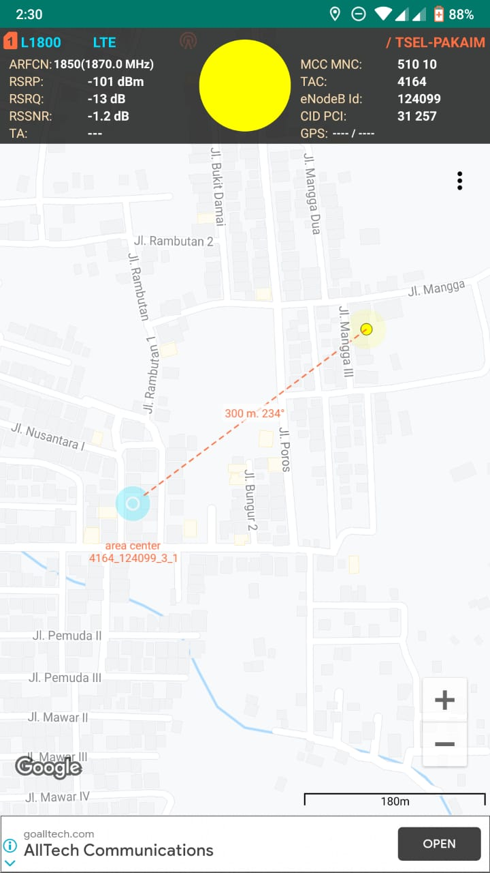
Jarak pengukuran dari BTS TELKOMSEL

Slide 10
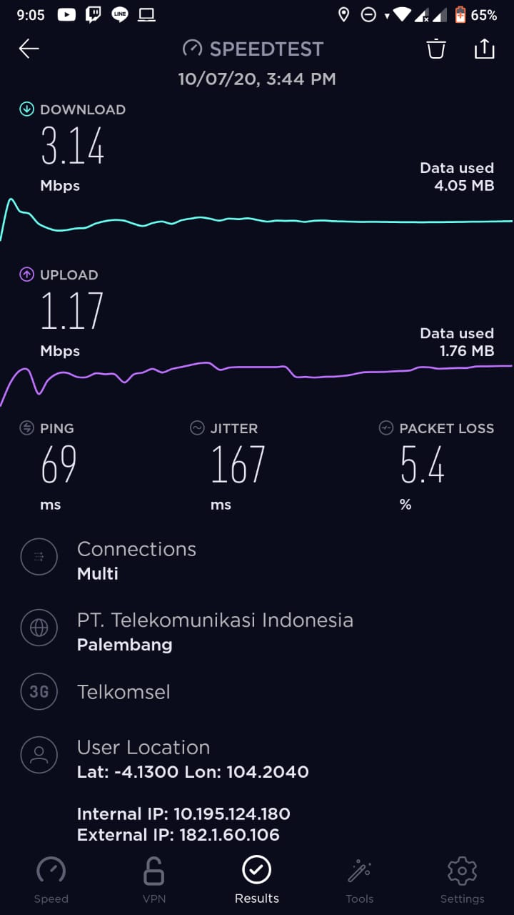
Kecepatan dari provider TELKOMSEL menggunakan speedtest ookla

Slide 11
Data yang didapat setelah dari sebuah Analisa bts TELKOMSEL Di Baturaja
Provider | dBm | Speed test | Analisa
Telkomsel | -101 dBm | Unduh: 3,14 Mbps Unggah: 1,17 Mbps | Untuk provider telkomsel di daerah Baturaja dari jarak 300 m, ping yang didapat yaitu 69 ms jitter 167 ms, dan packet loss 5,4%
Kami mengukur sinyal dari tower dengan jarak 300 m dan penggunaan jaringan 3G.

Slide 12
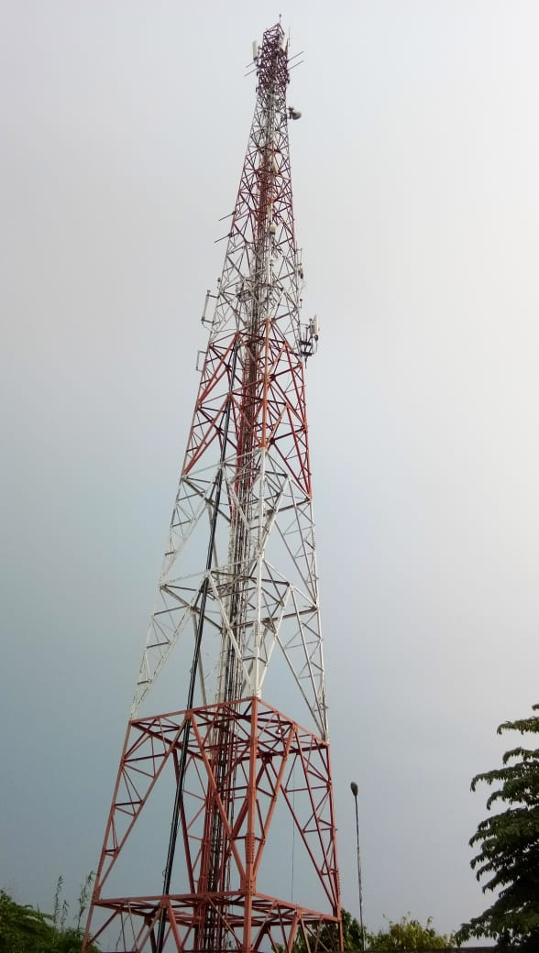
BTS XL DI JAMBI

Slide 13
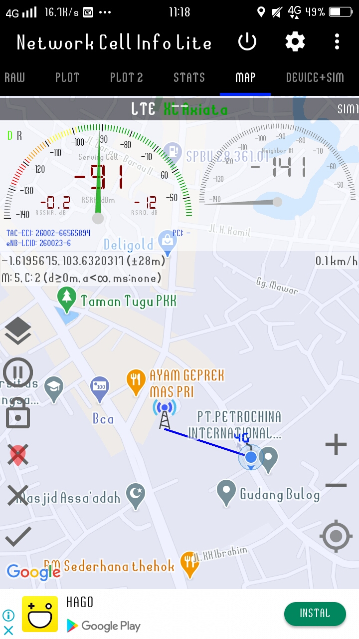
Jarak pengukuran dari BTS XL

Slide 14
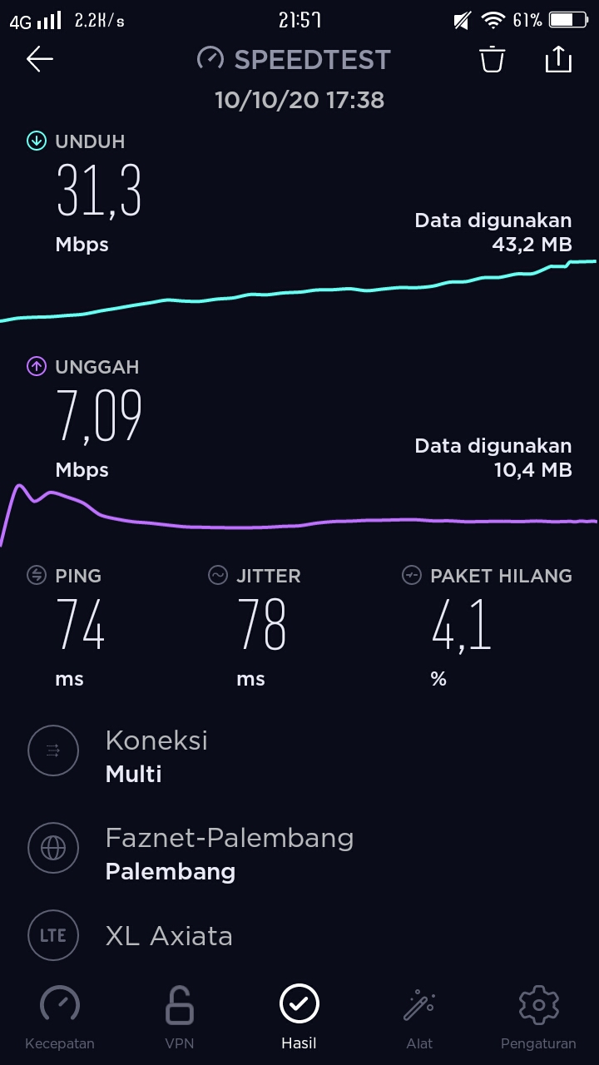
Kecepatan dari provider XL menggunakan speedtest ookla

Slide 15
Data yang didapat setelah dari sebuah Analisa bts XL Di JAMBI
Provider | dBm | Speed test | Analisa
XL | -96 dBm | Unduh: 31,3Mbps Unggah: 7,09 Mbps | Untuk provider XL di daerah Jambi, ping yang didapat yaitu 74 ms, jitter 78 ms, dan packet loss 4,1%
Kami mengukur sinyal dari tower dengan jarak 120 m dan penggunaan jaringan 4G.

Slide 16
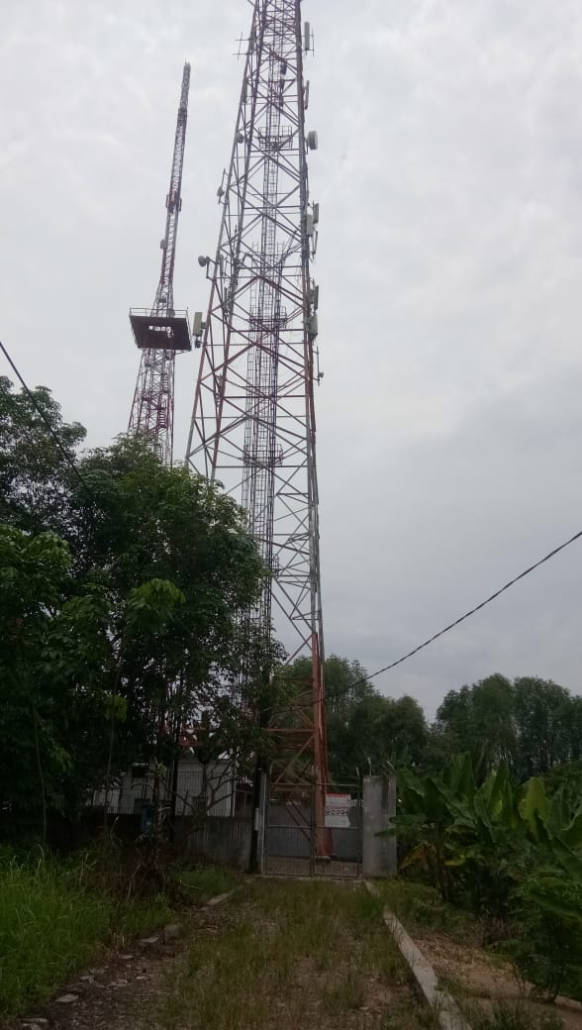
BTS XL DI JAMBI

Slide 17
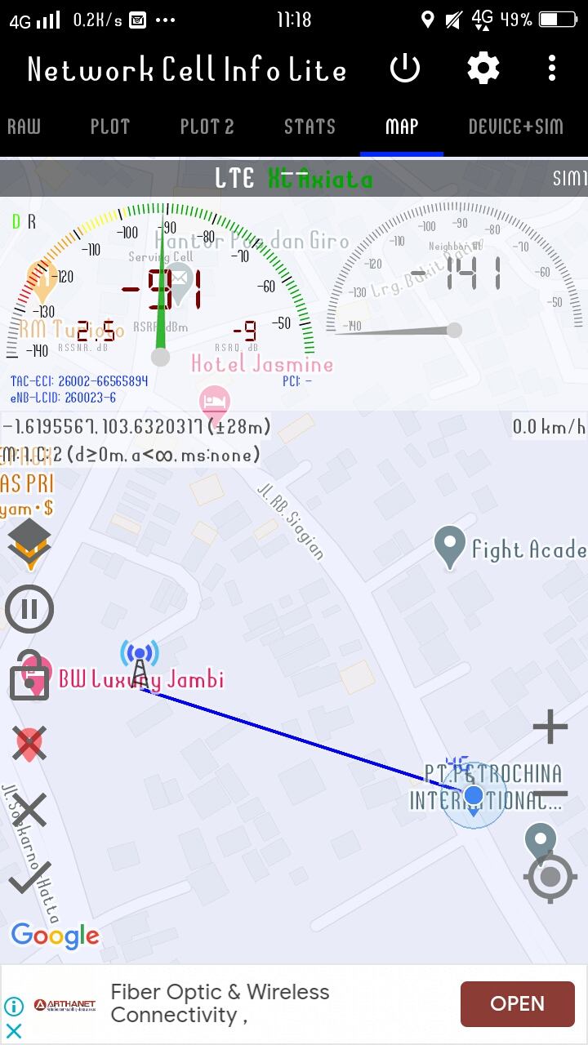
Jarak pengukuran dari BTS XL

Slide 18
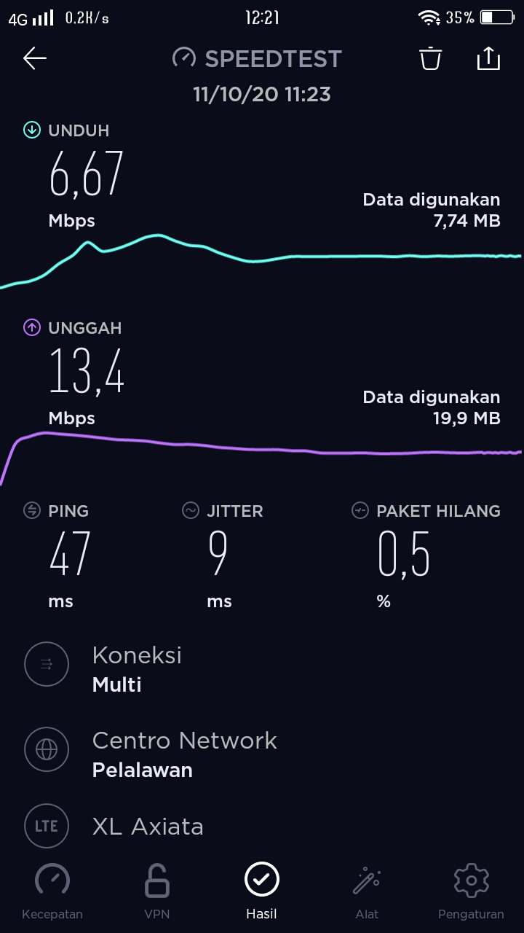
Kecepatan dari provider XL menggunakan speedtest ookla

Slide 19
Data yang didapat setelah dari sebuah Analisa bts XL Di JAMBI
Provider | dBm | Speed test | Analisa
XL | -91 dBm | Unduh: 6,67Mbps Unggah: 13,4 Mbps | Untuk provider XL di daerah Jambi, ping yang didapat yaitu 47 ms, jitter 9 ms, dan packet loss 0,5%
Kami mengukur sinyal dari tower dengan jarak 300 m dan penggunaan jaringan 4G.

Slide 20
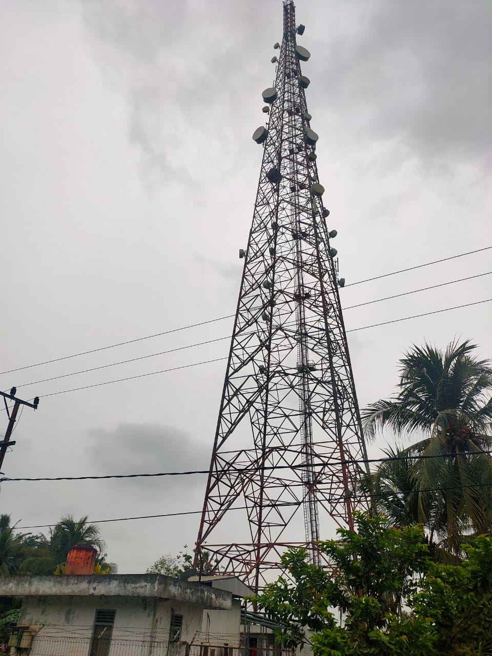
BTS TELKOMSEL DI LEMPUING

Slide 21
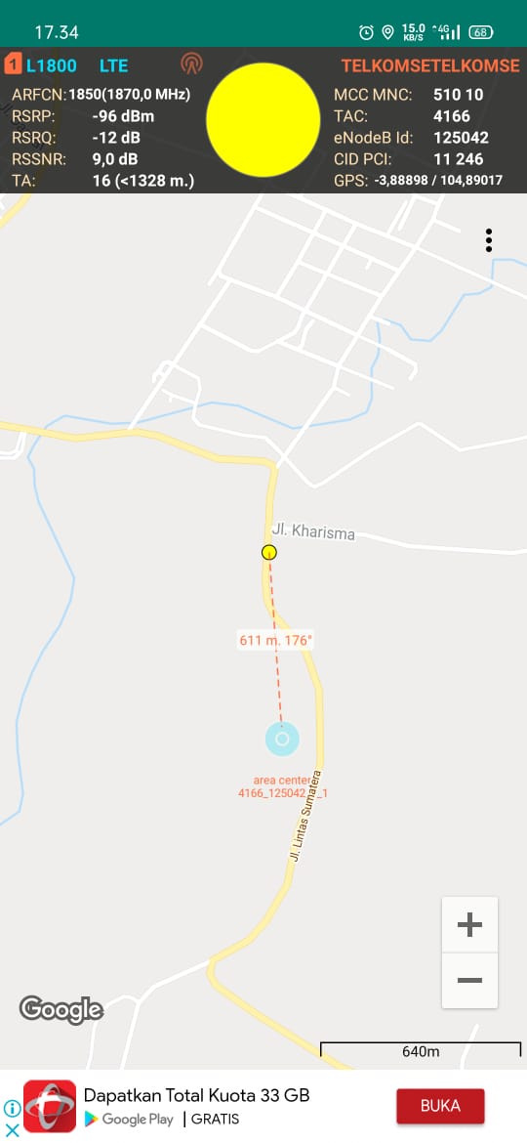
Jarak pengukuran dari BTS TELKOMSEL

Slide 22
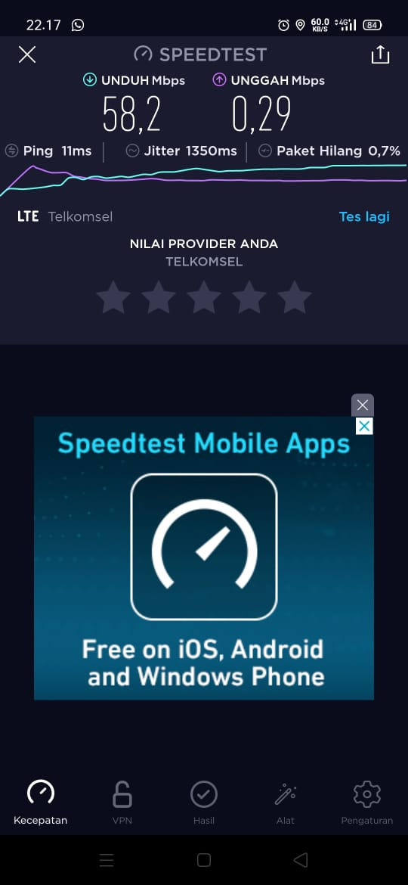
Kecepatan dari provider TELKOMSEL menggunakan speedtest ookla

Slide 23
Data yang didapat setelah dari sebuah Analisa bts TELKOMSEL Di Lempuing
Provider | dBm | Speed test | Analisa
Telkomsel | -93 dBm | Unduh: 58,2 Mbps Unggah: 0,29 Mbps | Untuk provider telkomsel di daerah lempuing, ping yang didapat yaitu 11 ms, jitter 1350 ms, dan packet loss 0,7%
Kami mengukur sinyal dari tower dengan jarak 611 m dan penggunaan jaringan 4G+

Slide 24
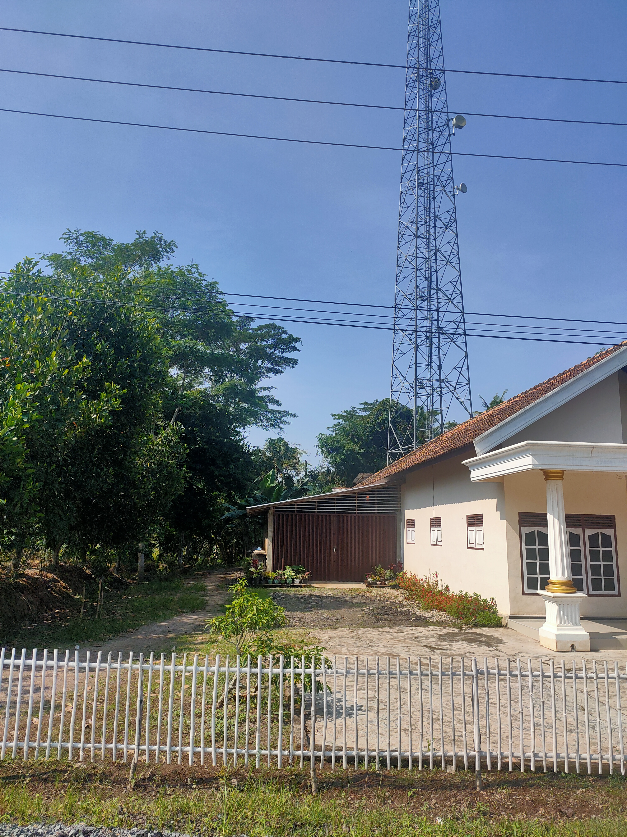
BTS TELKOMSEL DI LEMPUING
Kami memfoto tower dengan jarak 15 m

Slide 25
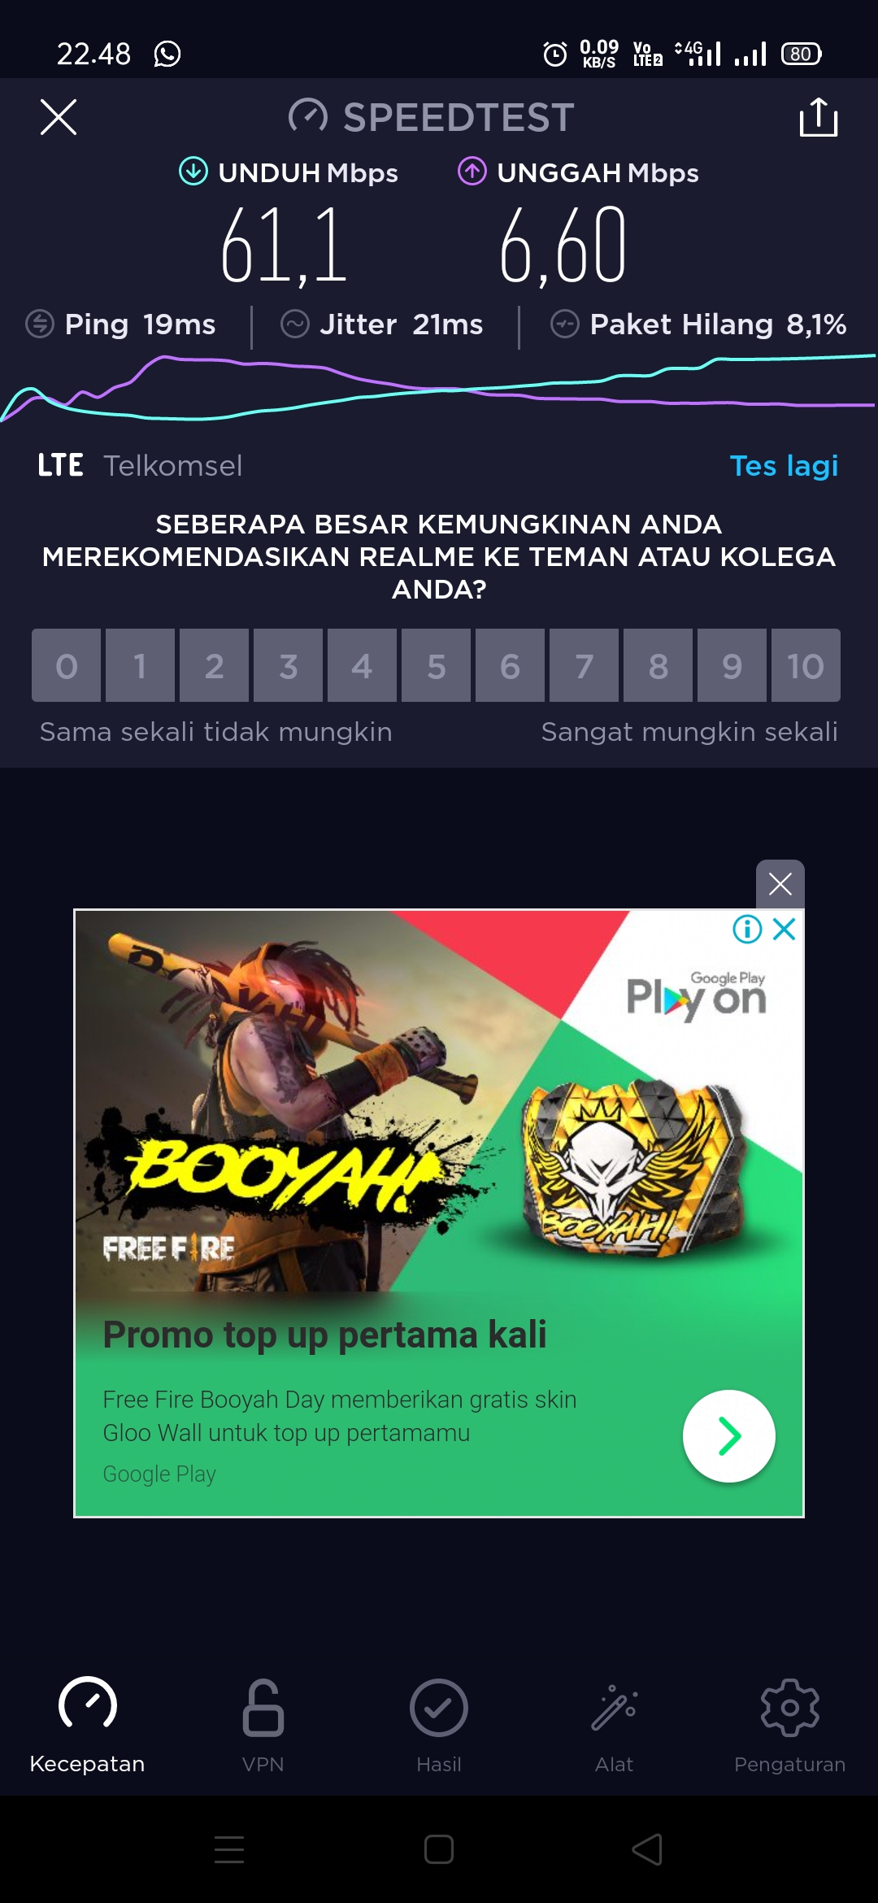
Kecepatan dari provider TELKOMSEL menggunakan speedtest ookla

Slide 26
Data yang didapat setelah dari sebuah Analisa bts TELKOMSEL Di Lempuing
Provider | dBm | Speedtest | Analisa
Telkomsel | -87dBm | Unduh: 61,1 Mbps Unggah: 6,60 Mbps | Untuk provider telkomsel di daerah lempuing, ping yang didapat yaitu 19 ms, jitter 21 ms, dan packet loss 8,1%
Kami mengukur sinyal dari tower dengan jarak 15 m dan penggunaan jaringan 4G+.

Slide 27
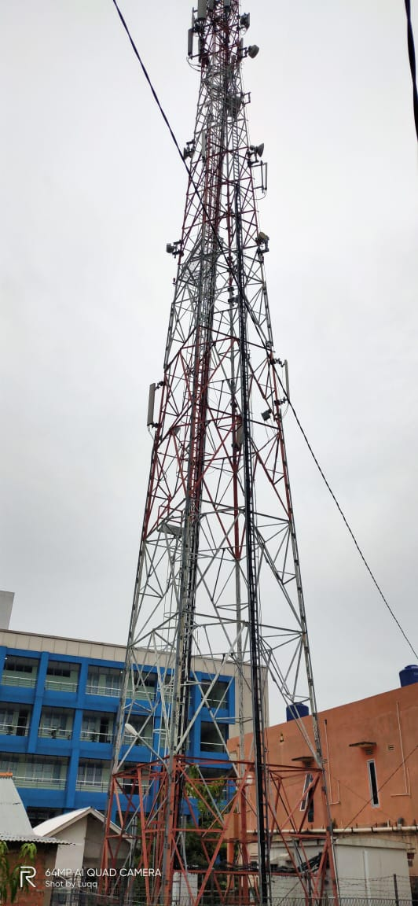
BTS XL DI SUKABANGUN

Slide 28
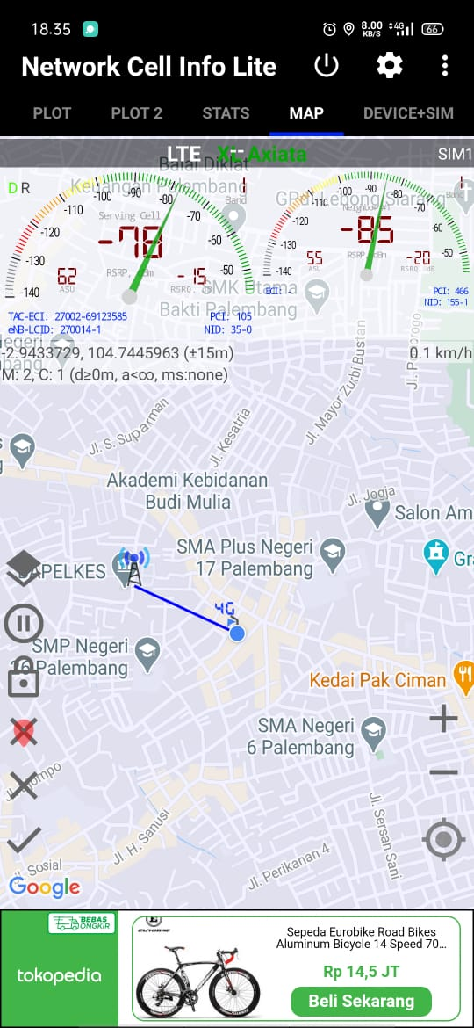
Jarak pengukuran dari BTS XL

Slide 29
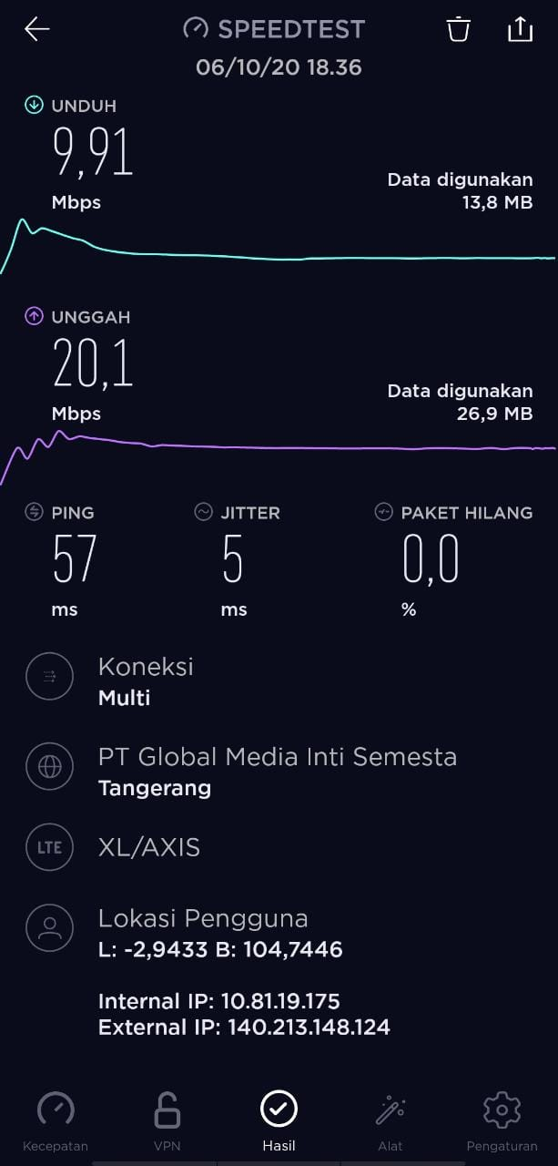
Kecepatan dari provider XL menggunakan speedtest ookla

Slide 30
Data yang didapat setelah dari sebuah Analisa bts XL Di Sukabangun
Provider | dBm | Speed test | Analisa
XL | -78 dBm | Unduh: 9,91 Mbps Unggah: 20,1 Mbps | Untuk provider XL di daerah Sukabangun, ping yang didapat yaitu 57 ms, jitter 5 ms, dan packet loss 0,0%
Kami mengukur sinyal dari tower dengan jarak 200 m dan penggunaan jaringan 4G.

Slide 31
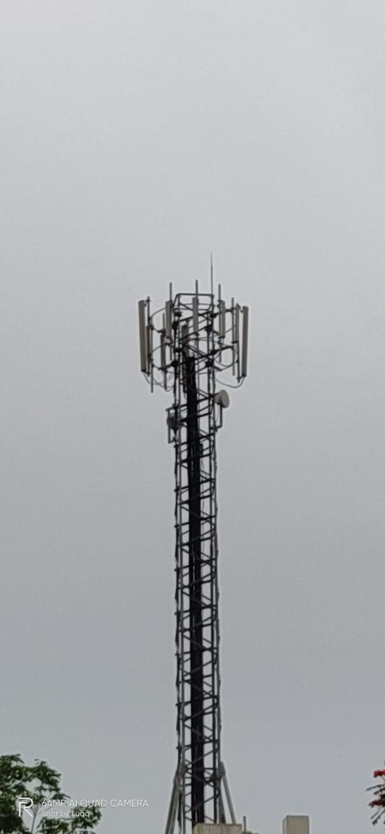
BTS Indosat DI SUKABANGUN

Slide 32
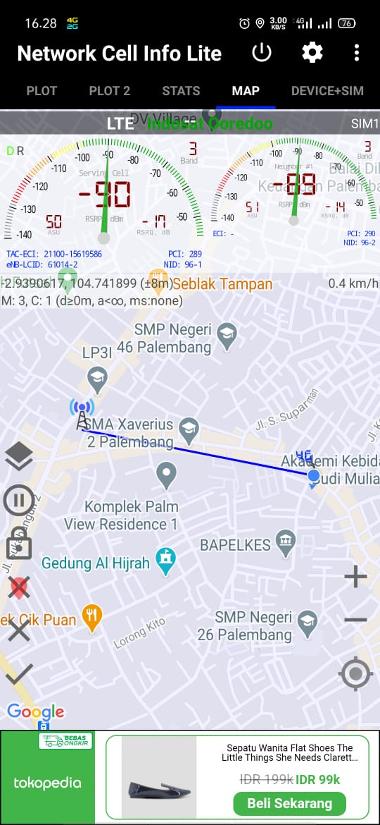
Jarak pengukuran dari BTS Indosat

Slide 33
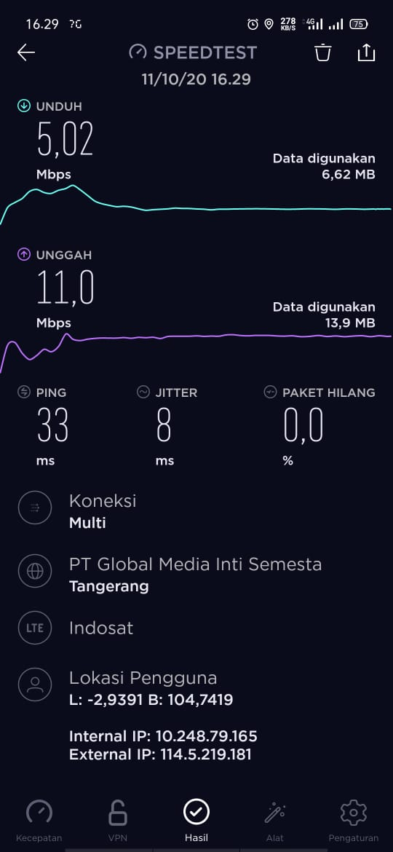
Kecepatan dari provider Indosat menggunakan speedtest ookla

Slide 34
Data yang didapat setelah dari sebuah Analisa bts Indosat Di Sukabangun
Provider | dBm | Speed test | Analisa
Indosat | -90 dBm | Unduh: 5,02 Mbps Unggah: 11 Mbps | Untuk provider Indosat di daerah Sukabangun, ping yang didapat yaitu 33 ms, jitter 8 ms, dan packet loss 0,0%
Kami mengukur sinyal dari tower dengan jarak ±500 m dan penggunaan jaringan 4G.

Slide 35
Kesimpulan
Di sini kami memakai 2 aplikasi yaitu Speedtest Ookla dan Network Cell Info Lite/Cell Tower Locator. Dengan menggunakan Speedtest by Ookla, kita dapat menguji kecepatan internet dan performa koneksi internet. Kami menggunakan Network Cell Info Lite sebagai pengukur jarak antara tower dan pengguna internet. Ping adalah waktu reaksi koneksi, semakin rendah nilai ping semakin bagus kualitas kecepatan internet. Faktor yang mempengaruhi kecepatan internet adalah perkembangan teknologi nirkabel, jumlah pemakai, Kondisi website tujuan, dan lokasi serta jarak dapat mempengaruhi faktor kecepatan, jarak dekat lebih efisien dibanding jarak jauh karena jarak dekat faktor penghalang dan sebagainya sangat minim karena berdekatan langsung dengan tower BTS itu sendiri. Dari berbagai Analisa dapat disimpulkan bahwa faktor yang paling menonjol dalam mempengaruhi kecepatan internet adalah jarak antar tower dan pengguna internet, lokasi, jumlah pemakai, dan nilai ping yang kecil. Kecepatan internet yang paling cepat menurut analisa kami adalah daerah Lempuing. Hal ini dipengaruhi oleh lokasi, jumlah pemakai, dan nilai ping yang kecil. Di lempuing penggunaan jaringan telkomsel sudah pada jaringan 4G+ bisa disimpulkan bahwa jarak dapat mempengaruhi faktor kecepatan dilempuing dengan jarak lebih dekat lebih efisien dibanding jarak jauh karena jarak dekat faktor penghalang dan sebagainya sangat minim karena berdekatan langsung dengan tower BTS itu sendiri.

